Slide 1
Цели и задачи.
Цель проекта: Узнать особенности природы и изучить данное явление.
Задачи проекта:
1. Изучить литературу по данной теме.
2. Описать молнию – как красивое, но опасное явление природы.
3. Показать молнию в лабораторных условиях.

Slide 2
Молния.
Молния, природный разряд больших скоплений электрического заряда в нижних слоях атмосферы. Одним из первоначальных это определил американский государственный деятель и ученый Б. Франклин. В 1752 году он провел эксперимент с бумажным змеем, к шнуру которого был закреплён металлический ключ, и получил от ключа искры во время грозы. С тех пор молния исследовалось как интересное явление природы, и благодаря серьезных повреждений линий электропередачи, жилищ и прочих строений, вызываемых непосредственным ударом молнии или наведенным ею напряжением.

Slide 3
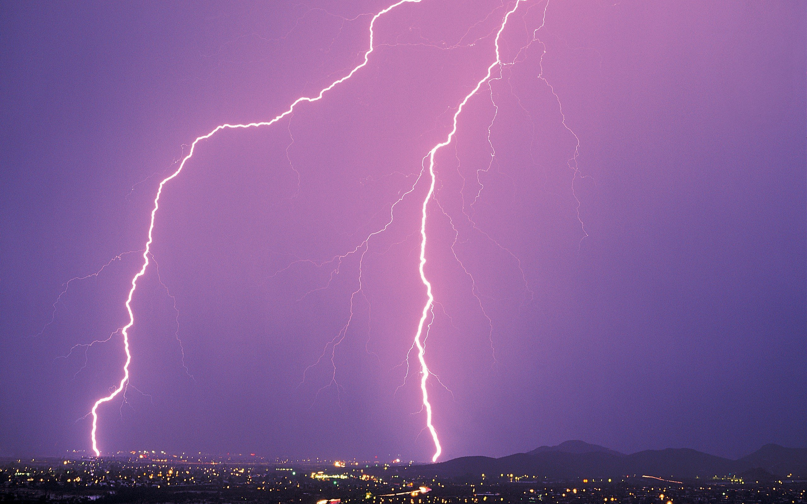
Линейные молнии.

Slide 4
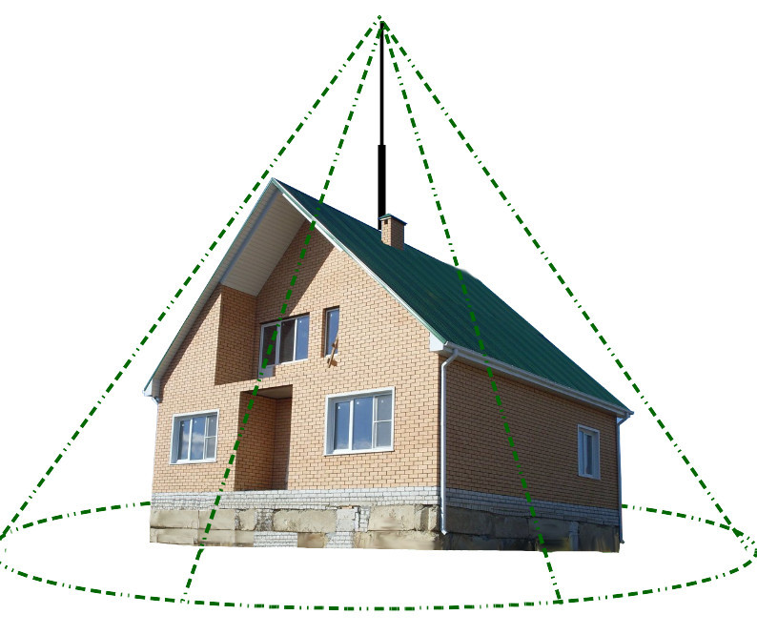
Молниезащита.

Slide 5
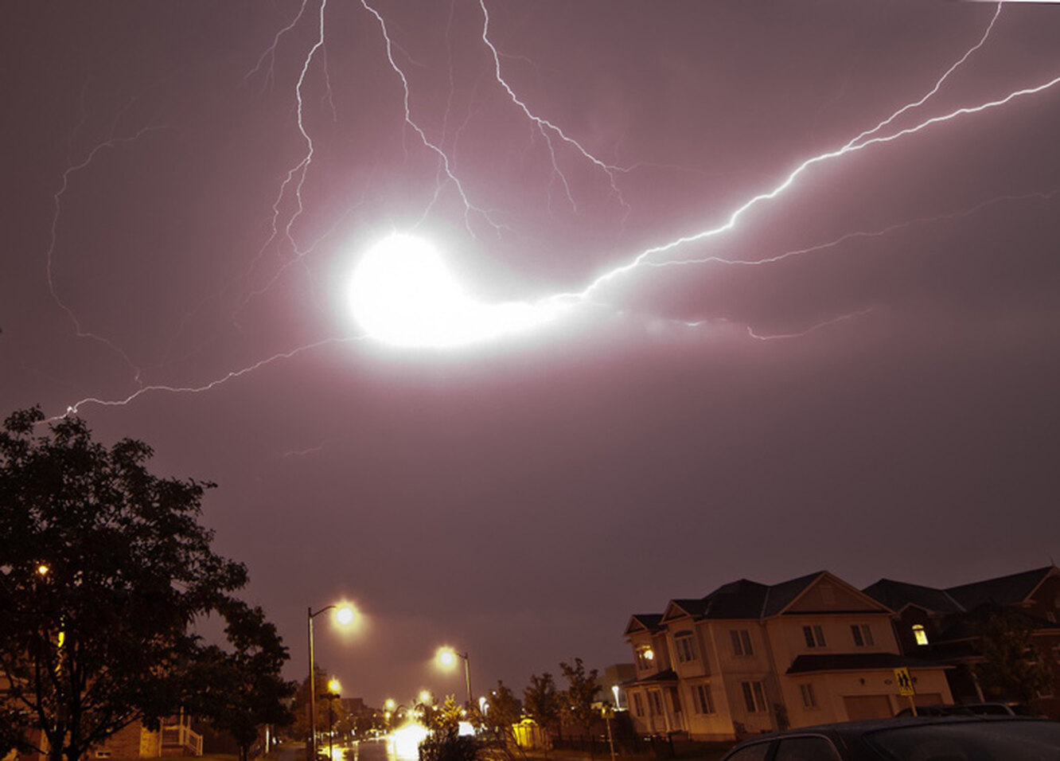
Шаровая молния.

Slide 6
Заключение.
Молния - одно из самых разрушительных и устрашающих природных явлений, с которыми везде встречается человек. В настоящее время современный уровень науки и техники позволяет организовать действительно функционально надежную и подходящую техническому уровню систему молниезащиты. Шаровая молния - таинственное явление природы, о наблюдениях которого сообщается на протяжении многих столетий. Внушительный сдвиг в исследовании данного явления был достигнут в последние десять - пятнадцать лет. Расследование таинственного явления прогрессирует за счет развития смежных областей физики и химии. Естественно считать, что в основе природы шаровой молнии лежат известные физические закономерности, но их совокупность приводит к новому качеству, которое мы не понимаем. понявши это, мы найдем истинным то, что прежде выглядело экзотическим, и обретем качественные представления, которые могут иметь аналоги и в других физических процессах и явлениях. прием таковых представлений обогащает науку и является значимым в рассматриваемых исследованиях. Такова логика развития науки вообще, и набранный опыт изучения природы шаровой молнии подтверждает это.

